Slide 1

Luku x
Luvun otsikko
Jakso V
Säätyvallan ja hyödyn aika
Taitoaukeama: tekstidokumentti

Slide 2

Taitoaukeama: tekstidokumentti
Mitä oheinen Anna Petterintyttären perukirja vuodelta 1751 kertoo edellisen vuoden marraskuussa kuolleen Annan elämästä? (6p)
Pohdi, millaista rahvaan elämä oli 1700-luvun Suomessa. (14p)

Slide 3
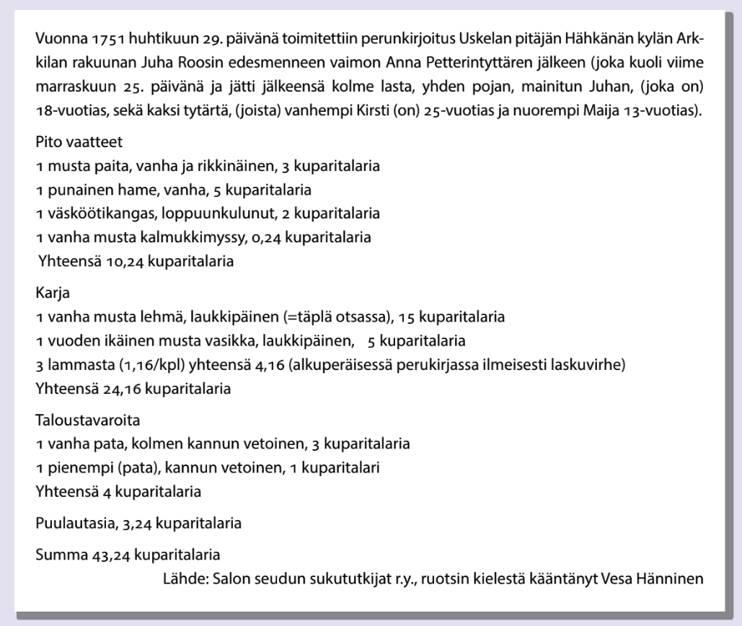

Slide 4
Mitä oheinen Anna Petterintyttären perukirja vuodelta 1751 kertoo edellisen vuoden marraskuussa kuolleen Annan elämästä? (6p)
Perukirjan perusteella voi arvioida Annan varallisuutta, ja se kertoo myös hänen perhesuhteistaan.
Hän ei ollut 1700-luvun mittapuulla varakas, mutta ei köyhäkään.
Hän jätti jälkeensä vähän karjaa.
Hänellä oli myös omia keittoastioita ja ruokailuvälineitä.
Muita henkilökohtaisia tavaroita, kuten vaatteita, oli vain vähän.

Slide 5
Annalta jäänyt omaisuus kertoo, että hän on todennäköisesti hoitanut omaa kotitalouttaan ja karjaa.
Tämän vahvistaa perunkirjoituksen saate, josta käy ilmi, että hän oli rakuuna eli ratsusotilas Juha Roosin vaimo.
Perukirjan mukaan hänellä oli kolme lasta, jotka kaikki elivät. Lapset olivat syntyneet melko pitkän ajan kuluessa.
Ensimmäisen lapsen Anna oli saanut vuonna 1726.
Anna on todennäköisesti asunut Uskelan pitäjän Hähkänänkylän Arkkilan ruotutalossa (osa nykyistä Saloa).

Slide 6
Pohdi, millaista rahvaan elämä oli 1700-luvun Suomessa. (14p)
1700-luvun Suomen väestöstä suurin osa oli rahvasta.
He olivat pientalonpoikia, torppareita, käsityöläisiä, ruotusotilaita, maaseudun ja kaupunkien palkollisia sekä tilattomia.
Rahvaasta pientalonpoikien asema oli paras, mutta hekin saattoivat joutua ylläpitämään ruotusotilasta.
Rahvaan elämää hallitsi työnteko.
Rahvaan suurin ryhmä, palkolliset, tekivät yleensä talojen raskaimmat työt: piiat sisä- ja navettatyöt, rengit ulko- ja peltotyöt.
Työstään palkolliset saivat ylläpidon eli ruuan ja majoituksen lisäksi vaatteet ja joskus karjaa.

Slide 7
Palkolliset eivät hallinneet omaa elämäänsä, koska heillä oli palvelupakko ja he elivät isäntänsä määräysvallassa.
Säätykierto oli vähäistä.
Rahvas ei juurikaan liikkunut kylänsä ulkopuolella tai vaihtanut asuinpaikkaa.
1700-luvulla ei ollut pahoja nälänhätiä.
Venäjää vastaan käydyt sodat rasittivat rahvasta, esimerkiksi Venäjä miehitti Suomen alueen kaksi kertaa.
Papit innostivat monet viljelemään uusia ravintokasveja, kuten perunaa, 1700-luvun loppupuolella.

